Slide 1
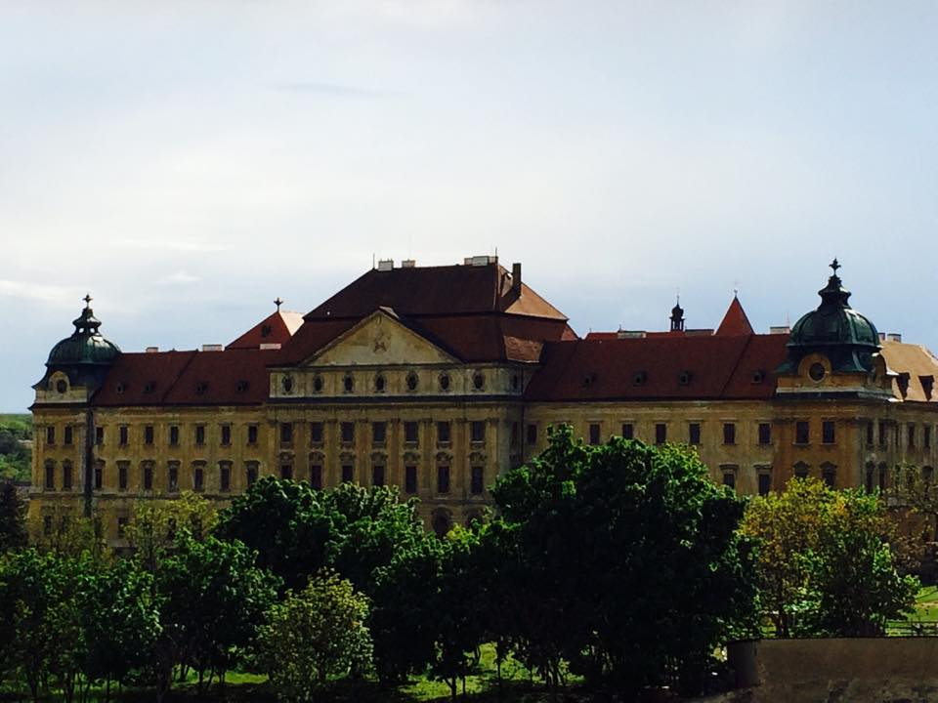
Loucký klášter
Ludvíková
Honová
9.A

Slide 2
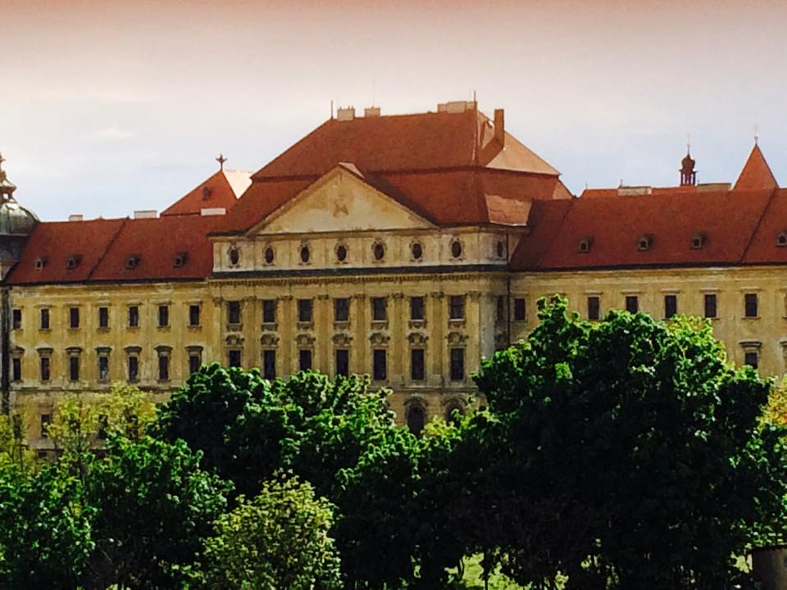
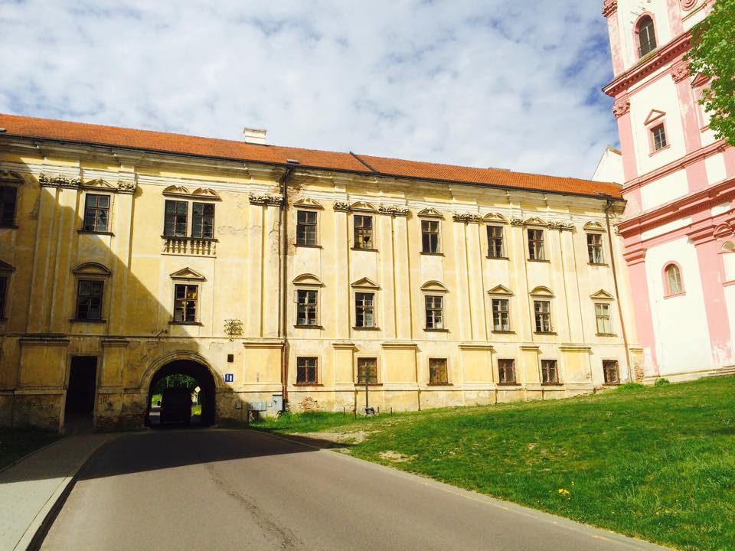
Loucký klášter
Loucký klášter má rozlohu 60 731 m2. V současné době je klášter využíván velice málo. Přístup do kláštera je částečně umožněn vstupem do sídla Znovínu Znojmo, který se nachází v areálu. Využíván je převážně zrekonstruovaný Štukový sál. Další využití kláštera je pro vysoké náklady na rekonstrukci a požadavky na ochranu kulturního dědictví značně limitováno.
vlastnictví: město Znojmo 98%, církev 2%
zastavěnost: 14%
stávající využití: 20%

Slide 3
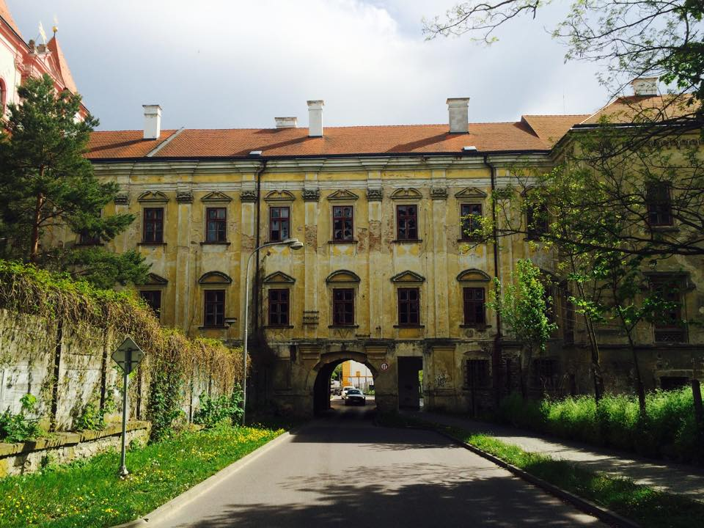
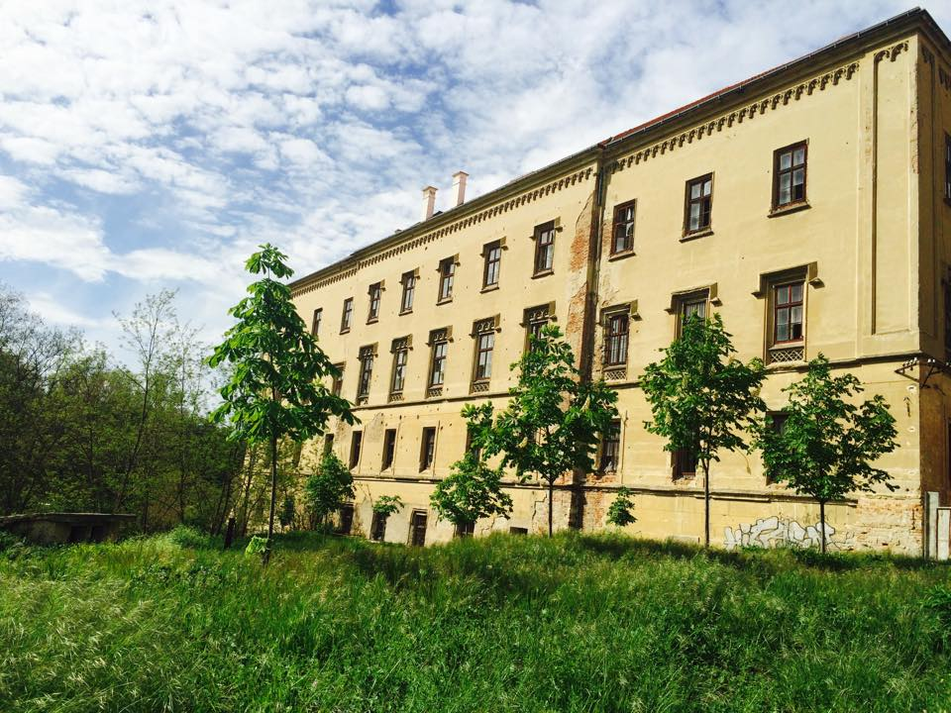
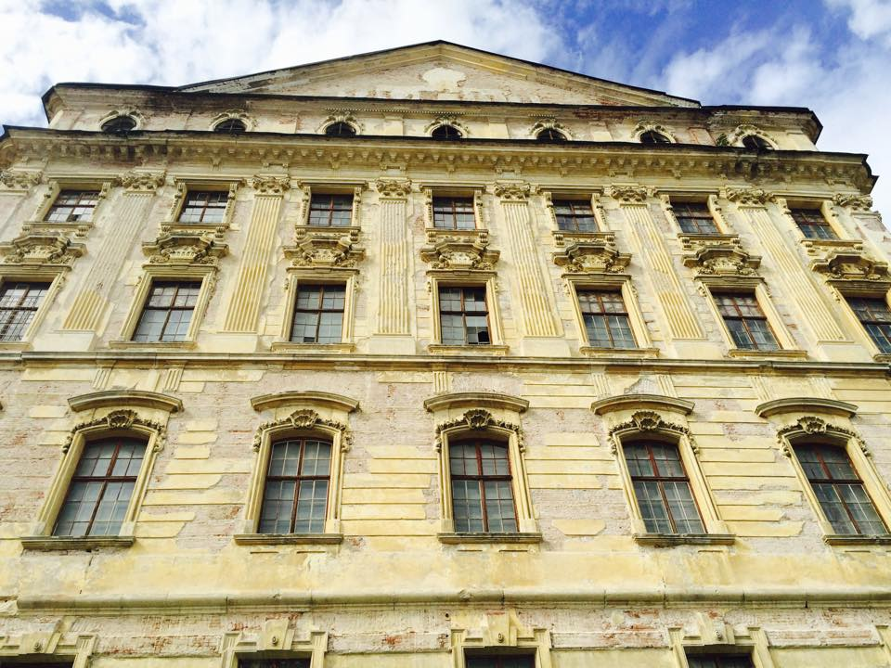
poloha
Klášter se nachází v jižní části města na mírné vyvýšenině na levém břehu řeky Dyje, která tvoří přirozenou západní hranici areálu (spolu s ulicí Louckou). Z jihu sousedí klášter s plovárnou Louka, na východě jeho pozemky zasahují téměř k ulici Dukelské (silnice I/38), na severu tvoří hranici přístupová komunikace a veřejná zeleň.

Slide 4
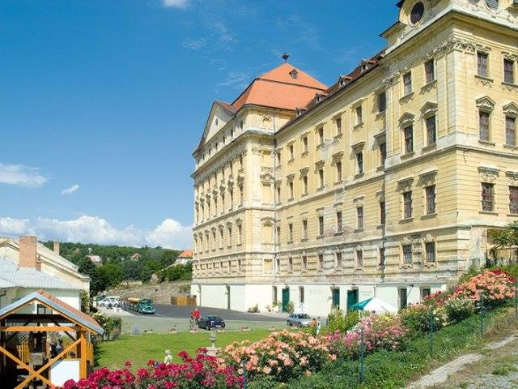
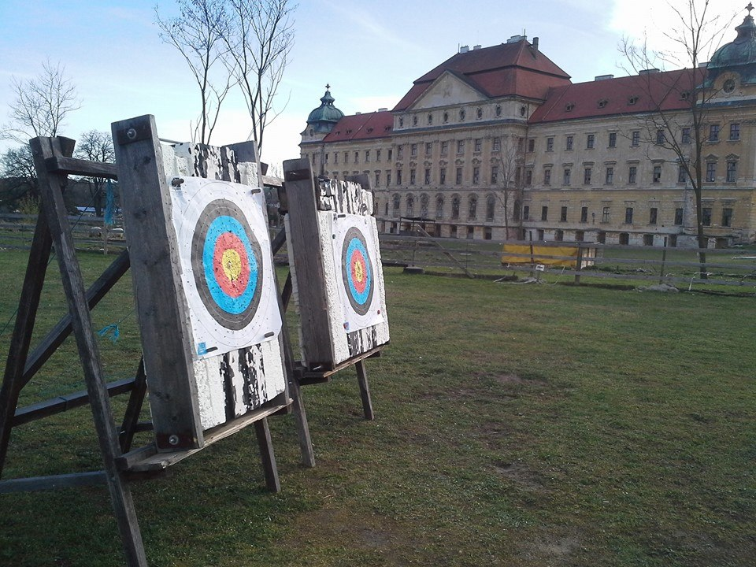
Využití
Znovín Znojmo
Lukostřelecký klub Znojmo

Slide 5
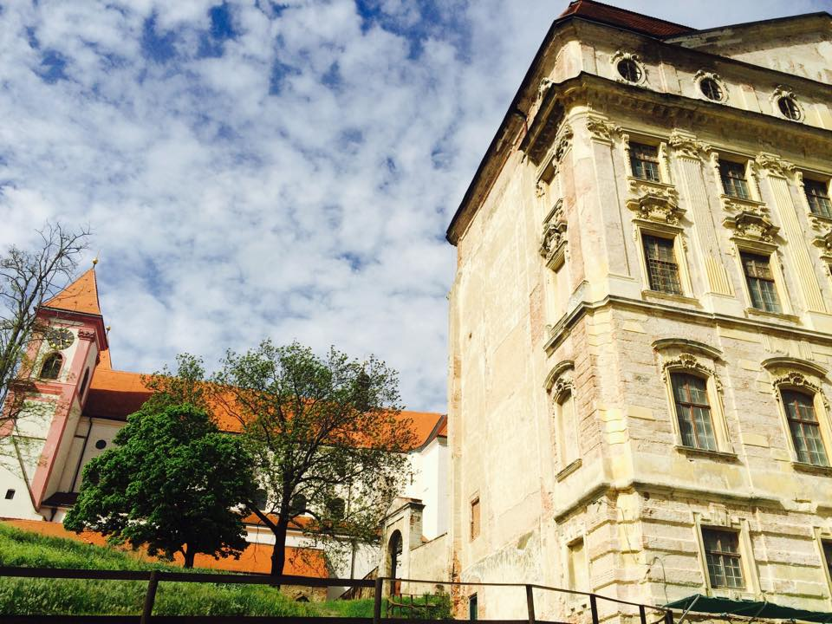
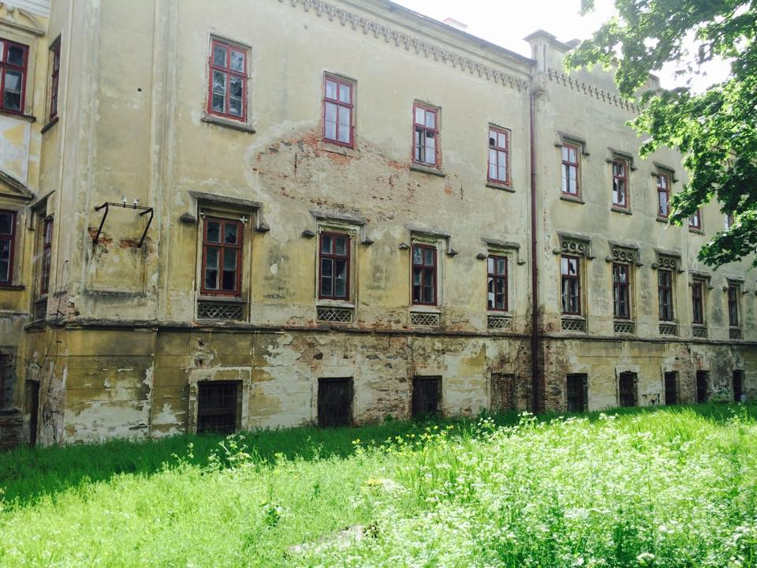
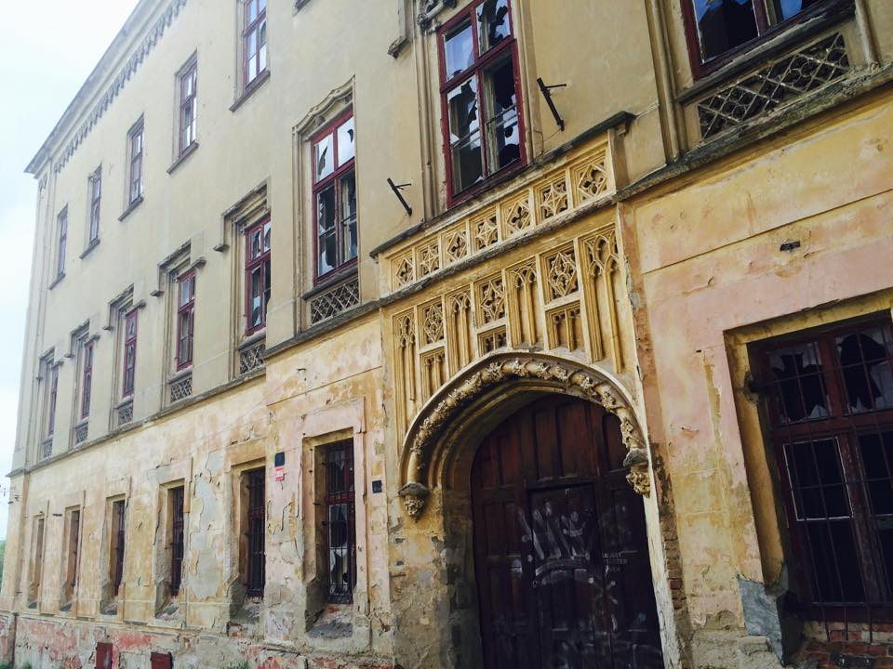
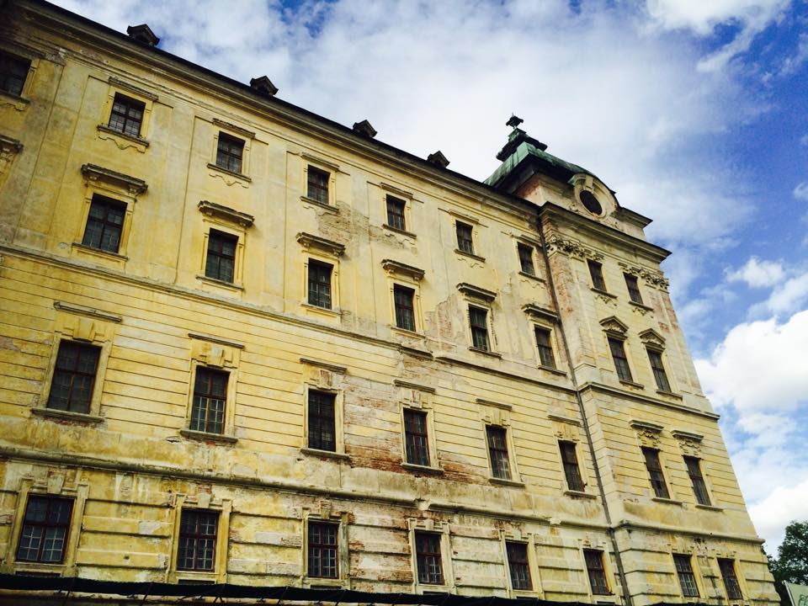

Slide 6
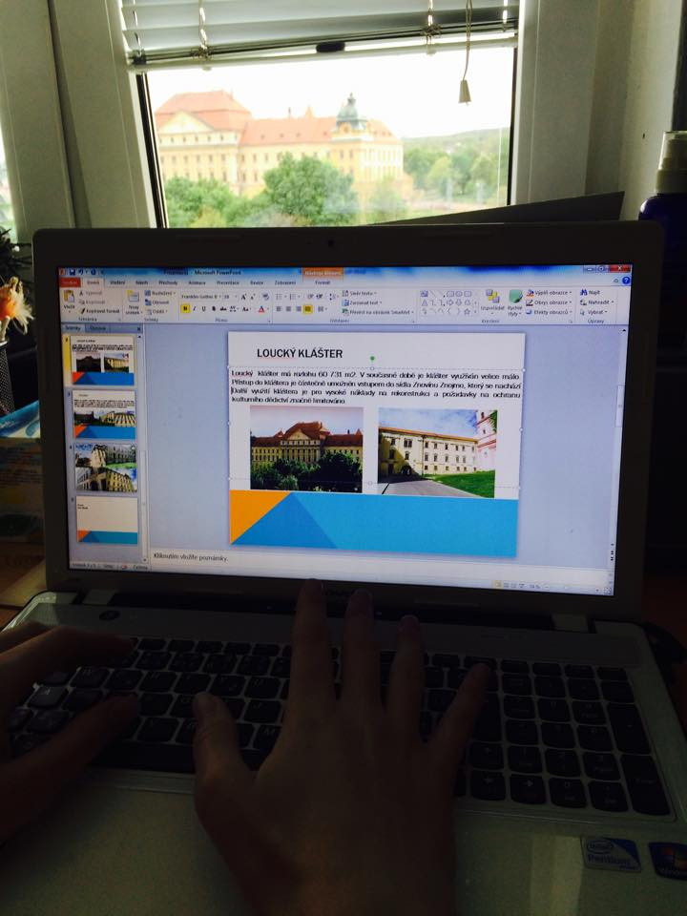
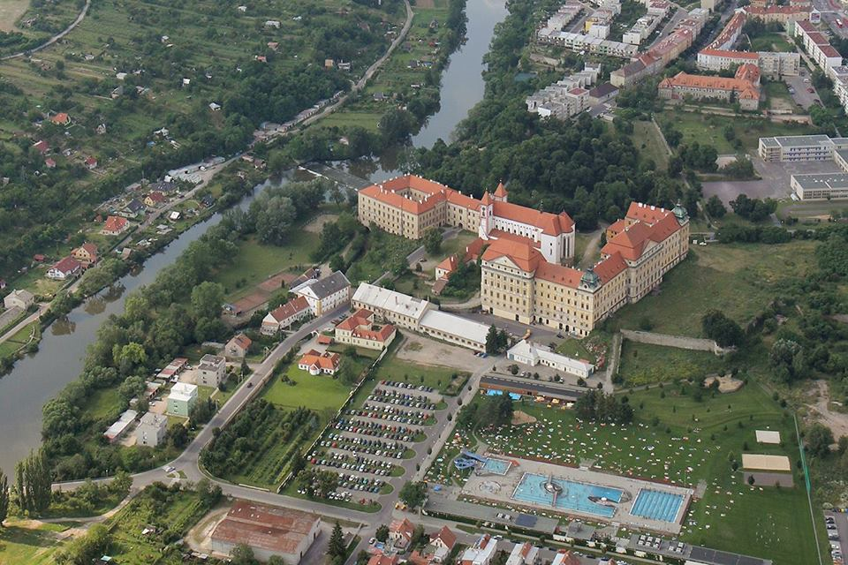
Konec
foto: Honová
text: Honová, Ludvíková

